Slide 1
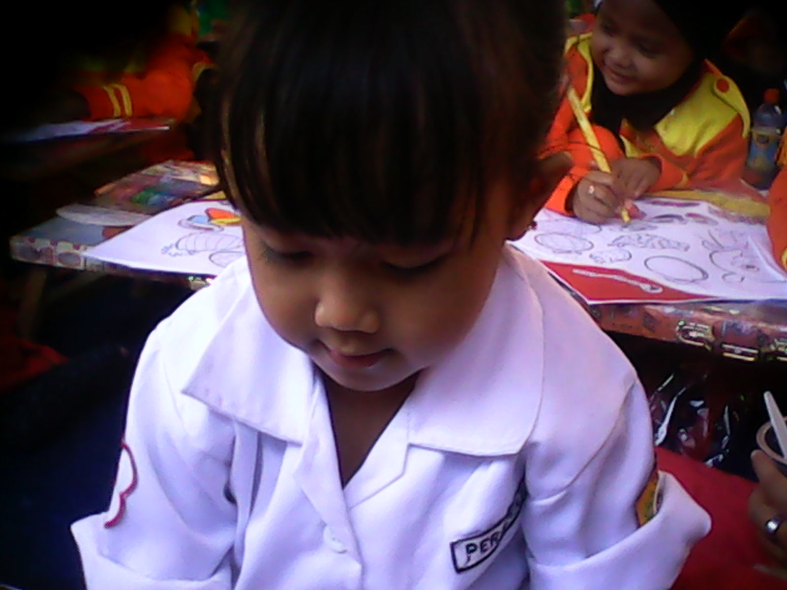

PEMROGRAMAN DELPHI (UAS)
agung.abl@bsi.ac.id
SEBELUM MELANGKAH KE TAHAP SELANJUTNYA BERDOA DULU BIAR LANCAR DAN GA EROR

Slide 2
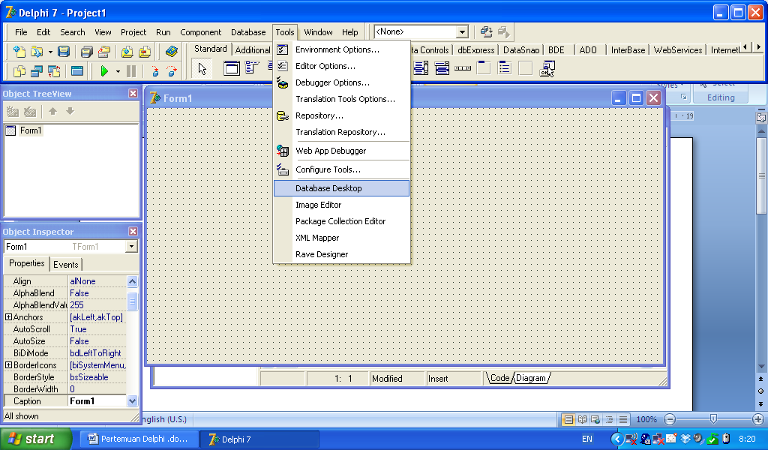
Database Desktop
agung.abl@bsi.ac.id
A. Mengaktifkan Database Desktop
Pilih Tools →Database Desktop

Slide 3
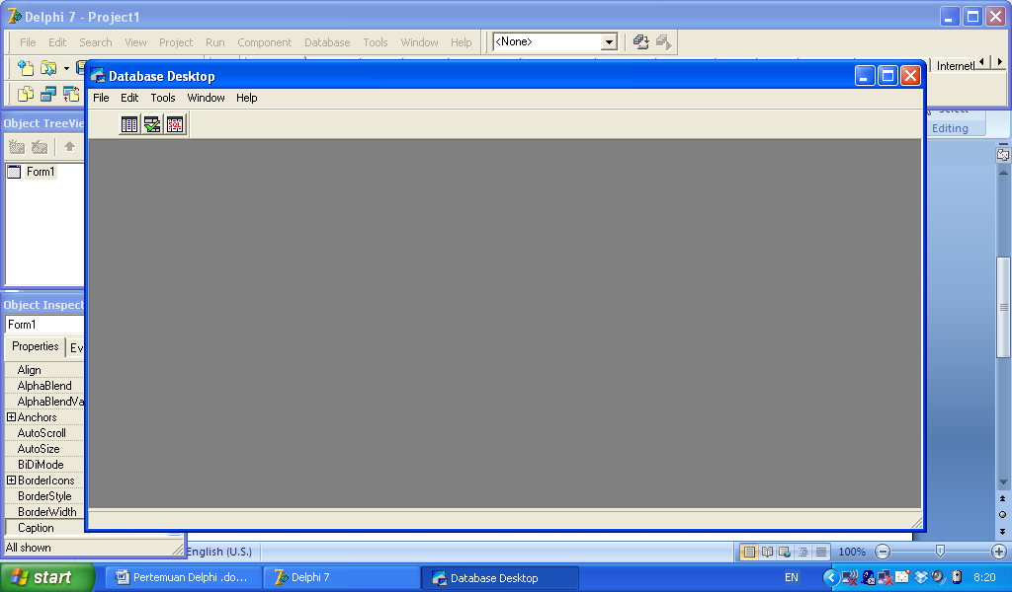
Database Desktop (Cont ..)
agung.abl@bsi.ac.id

Slide 4
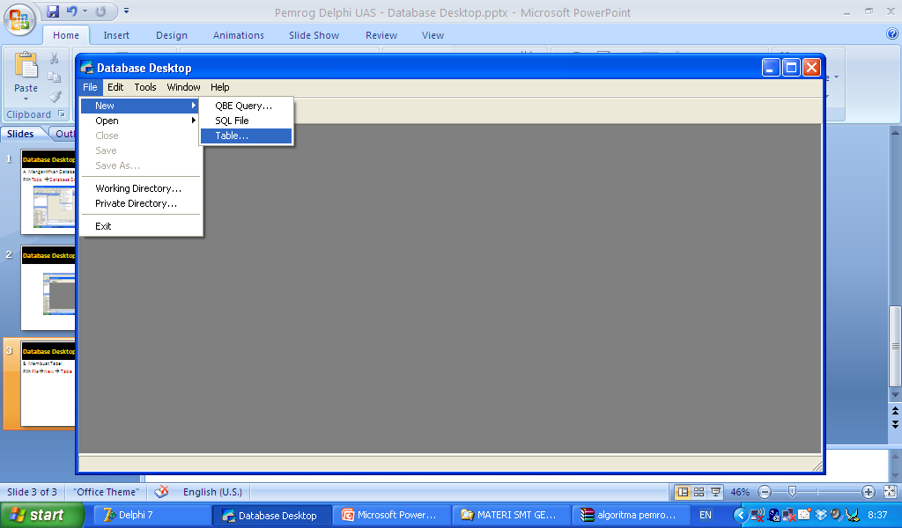
Database Desktop (Cont ..)
agung.abl@bsi.ac.id
B. Membuat Tabel
Pilih File→New → Table

Slide 5
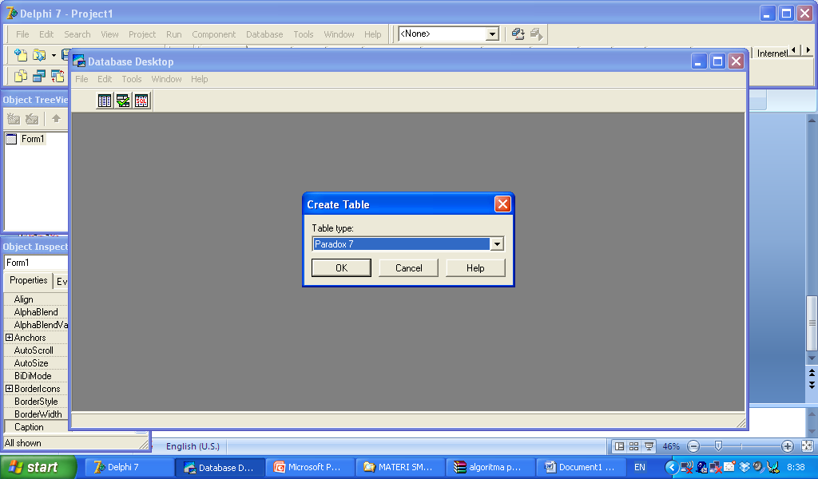
Database Desktop (Cont ..)
agung.abl@bsi.ac.id
Pilih Table Type Paradox 7 → OK

Slide 6
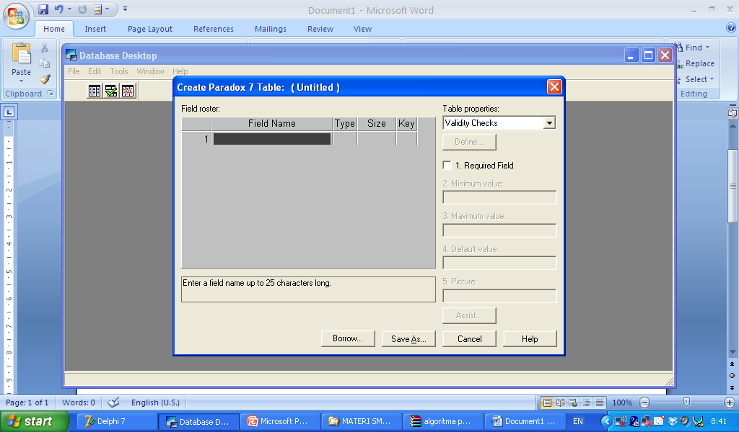
Database Desktop (Cont ..)
agung.abl@bsi.ac.id

Slide 7
Database Desktop (Cont ..)
agung.abl@bsi.ac.id
Filed Name: Menuliskan nama Field
Syarat Penulisan Nama Field:
Unik dan mudah diingat
Diawali dengan Karakter
Tidak Boleh tanda baca (! , . ? @ - + &% dsb)
Untuk field dengan 2 kata atau lebih dihubungkan dengan underscore (_)

Slide 8
Database Desktop (Cont ..)
agung.abl@bsi.ac.id
Type Data yang dikenal di Paradox:
  Alpha : semua karakter (huruf,angka)
  Number : angka (-10307 s/d 10308) max 15 digit tidak mengenal desimal
  Money : angka desimal (mata uang)
  Short : Menampung angka (-32,767 s/d 32,767)
  Long Integer : (-2147483648 s/d 2147483647)
  Date,Time : Tanggal dan Waktu
  Memo : karakter (1 s/d 240)
  Graphic : (BMP,TIF,GIF,EPS)
  Logical : Benar atau salah(Yes dan No)
Size : Kompatibel (Alpha dan Memo)
Key : Menentukan Primary Key (Cukup ditekan space atau double click)

Slide 9
Database Desktop (Cont ..)
agung.abl@bsi.ac.id
Studi Kasus: Buat Tabel Barang seperti berikut ini:
Field | Tipe Data | Size | Key
Kdbarang | Alpha | 5 | *
Nmbarang | Alpha | 30
Hrgbeli | Number
HrgJual | Number
Stok | Number

Slide 10
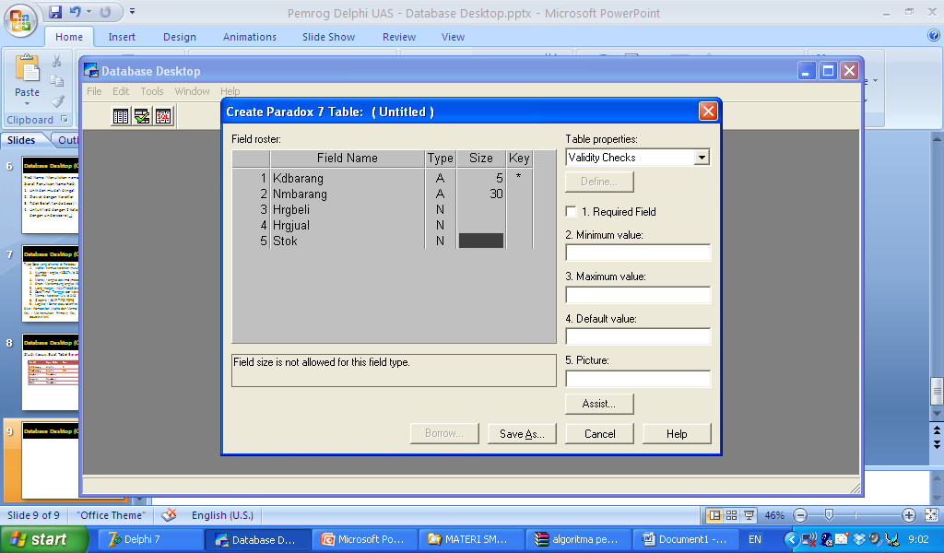
Database Desktop (Cont ..)
agung.abl@bsi.ac.id

Slide 11
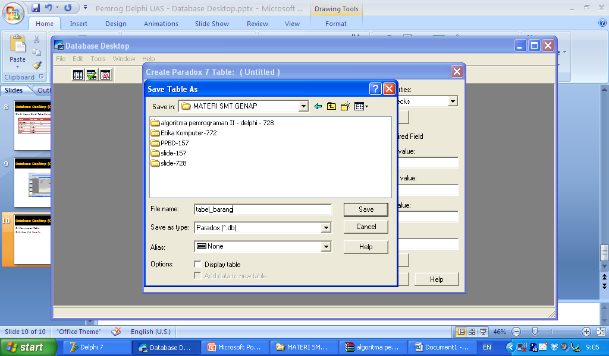
Database Desktop (Cont ..)
agung.abl@bsi.ac.id
C. Menyimpan Table
Pilih dan Klik Save As → tabel_barang

Slide 12
Database Desktop (Cont ..)
agung.abl@bsi.ac.id
D. Membuka Table
Pilih dan Klik File→ Open → Table

Slide 13
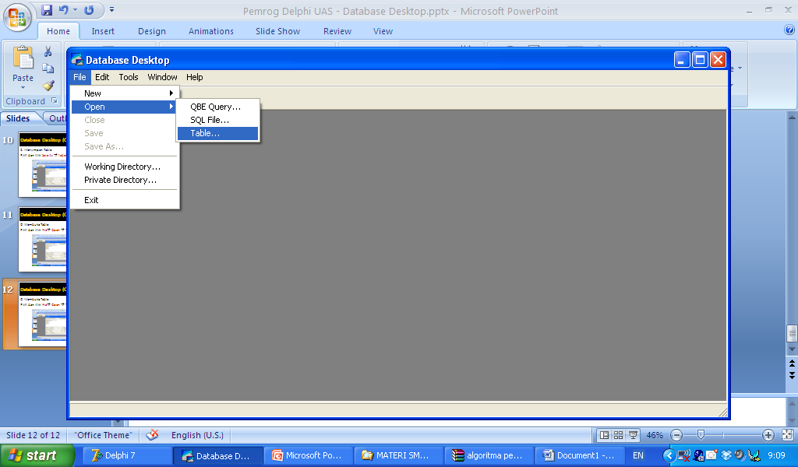
Database Desktop (Cont ..)
agung.abl@bsi.ac.id
D. Membuka Table
Pilih dan Klik File→ Open → Table

Slide 14
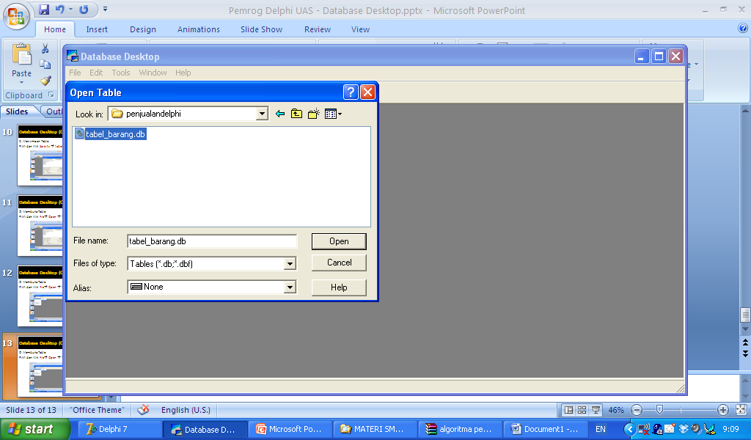
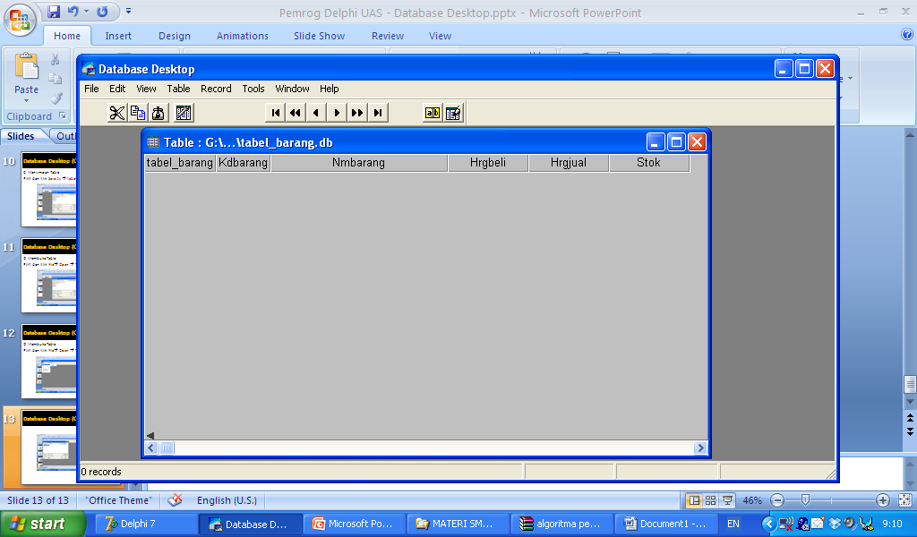
Database Desktop (Cont ..)
agung.abl@bsi.ac.id

Slide 15
Database Desktop (Cont ..)
agung.abl@bsi.ac.id
Dari Tampilan di bawah ini ada beberapa hal yang bisa kita lakukan
1. Kembali ke struktur tabel klik icon restructure
2. Mengisi data klik icon edit data

Slide 16
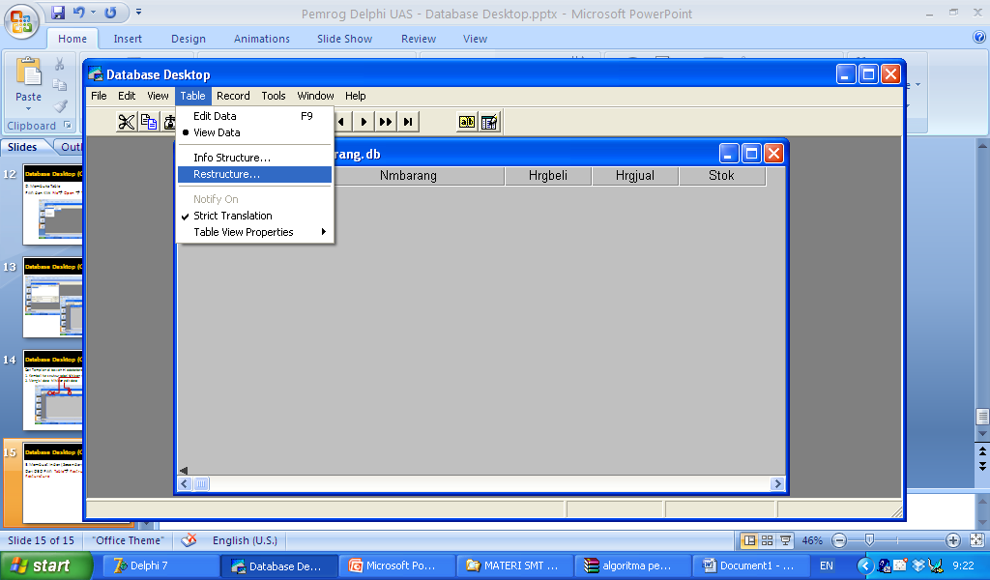
Database Desktop (Cont ..)
agung.abl@bsi.ac.id
E. Membuat Index (Secondary Index)
Dari DBD Pilih Table→ Restrukture → atau Icon Resturcture

Slide 17
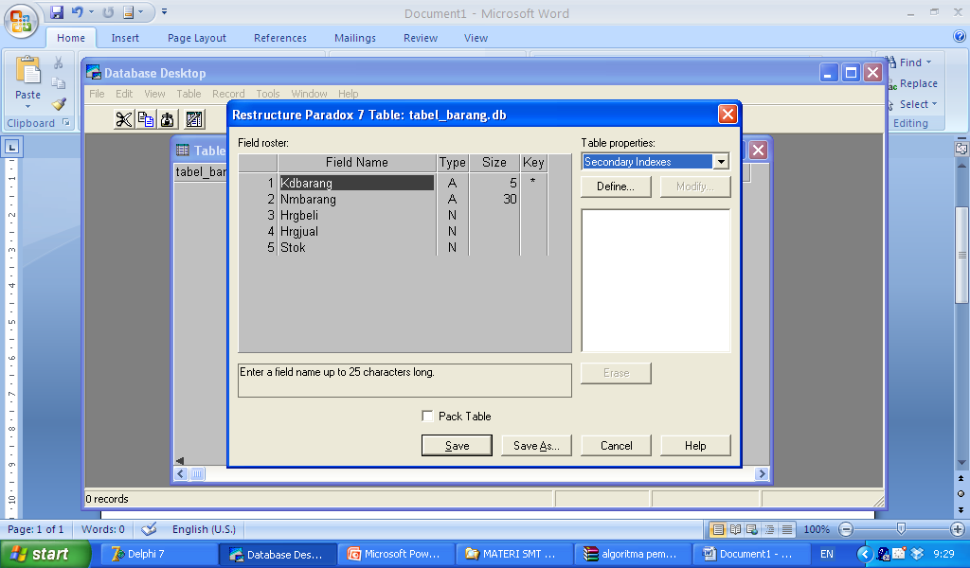
Database Desktop (Cont ..)
agung.abl@bsi.ac.id
Klik Combo table properties Pilih → Secondary Index Klik Tombol → Define

Slide 18
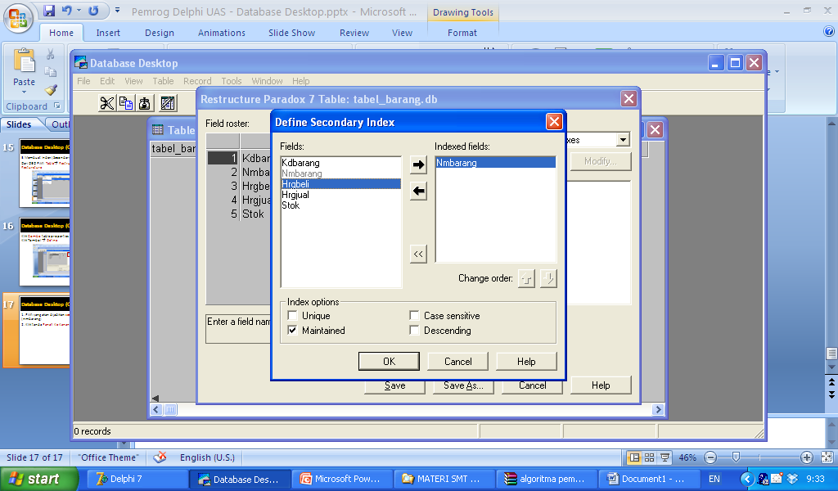
Database Desktop (Cont ..)
agung.abl@bsi.ac.id
1. Pilih yang akan dijadikan secondary Index (nmbarang)
2. Klik tanda Panah Ke Kanan

Slide 19
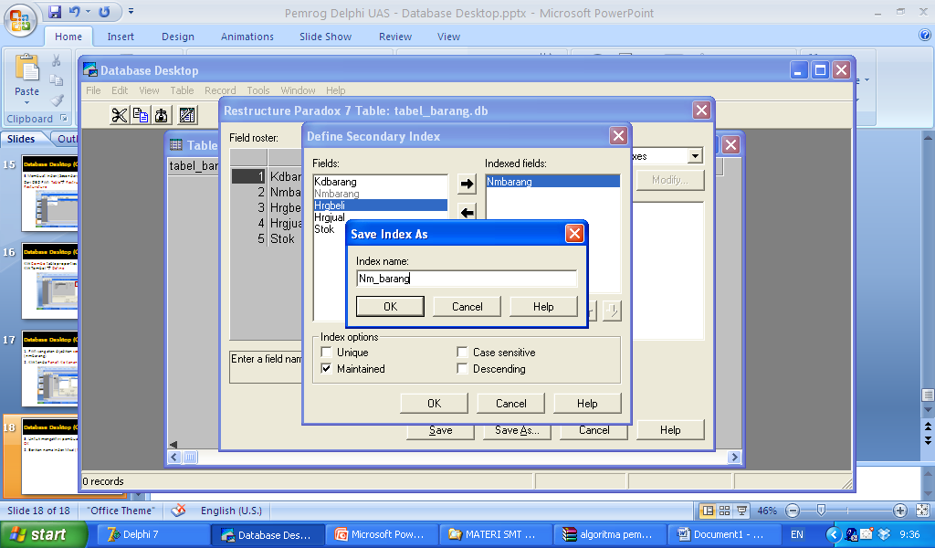
Database Desktop (Cont ..)
agung.abl@bsi.ac.id
3. Untuk mengakhiri pembuatan Secondary Index klik OK
2. Berikan nama Index Misal (Nm_barang) Klik OK

Slide 20
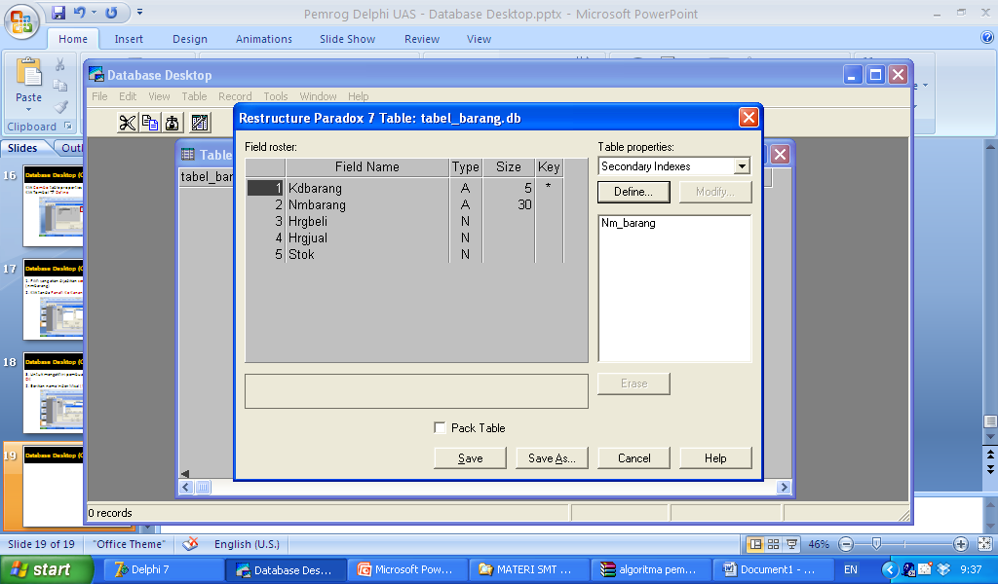
Database Desktop (Cont ..)
agung.abl@bsi.ac.id
Klik Save untuk menyimpan hasil pemberian secondary index
Catatan:
Secondary Index ga boleh lebih dari satu dan nama index ga boleh sama dengan nama fileds ☺ INGAT COOYYYYY !!

Slide 21
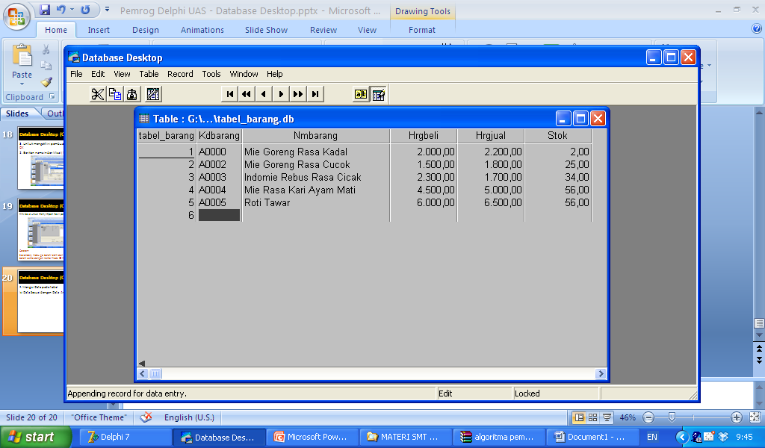
Database Desktop (Cont ..)
agung.abl@bsi.ac.id
F. Mengisi Data pada tabel
Isi Data Sesuai dengan Data Ane Ya Biar Sama

Slide 22
Database Desktop (Cont ..)
agung.abl@bsi.ac.id
G. Membuat Alias Manager
Menggantikan fungsi path (pasti bingung ☺)
Contoh:
1. Ga Pake Alias
Kalau ga pake alias kalau mau aktifin tabel kita harus menuliskan D:\\ABL\GANTENG\DELPHI\PENJUALAN\TOKO\tabel_barang.db gila broo panjang banget
2. Pake Alias
Kita panggil namanya aja cukup karean alias ga kenal tuh dengan penggunaan folder yang bertumpuk dan alias ditempatkan di sistem operasi

Slide 23
Database Desktop (Cont ..)
agung.abl@bsi.ac.id
Langkah membuat Alias
Dari DBD Pilih Tools
Alias Manager →New
Ketikan database alias misal toko
Pada Database Type Pilih Standar
Pada Jendela Path ketikan Path atau browse yang lebih mudah
OK
Jika Yes dan Benar muncul tampilan seperti berikut ini
Jika tidak tampil Public Laiases Have Cngaed berrati salah
Pada nama alias cukup sekali dibuatnya

Slide 24
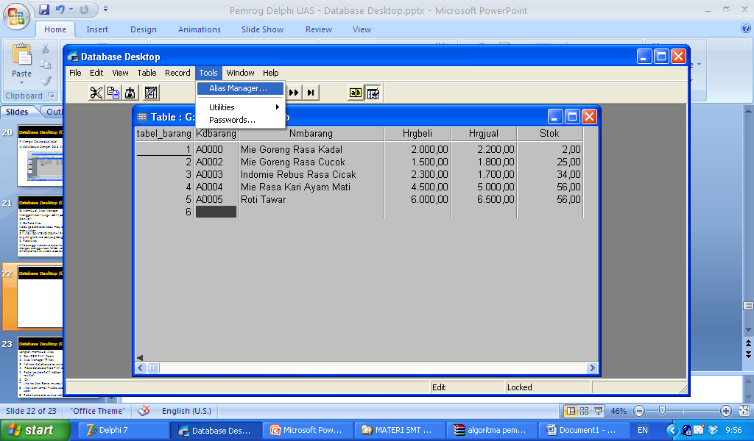
Database Desktop (Cont ..)
agung.abl@bsi.ac.id

Slide 25
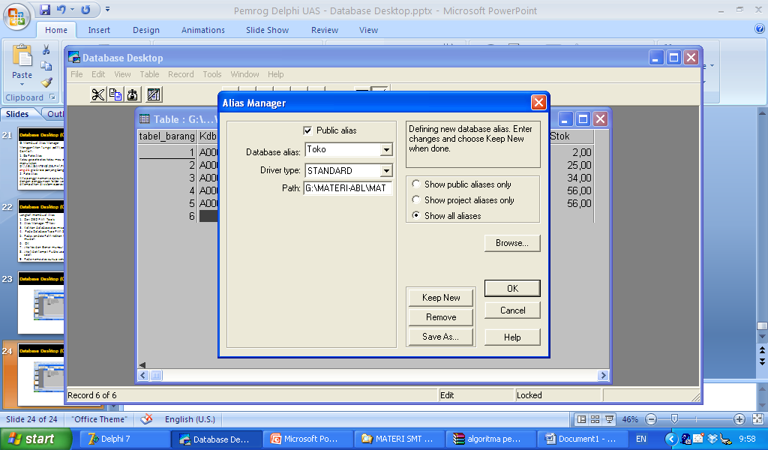
Database Desktop (Cont ..)
agung.abl@bsi.ac.id

Slide 26
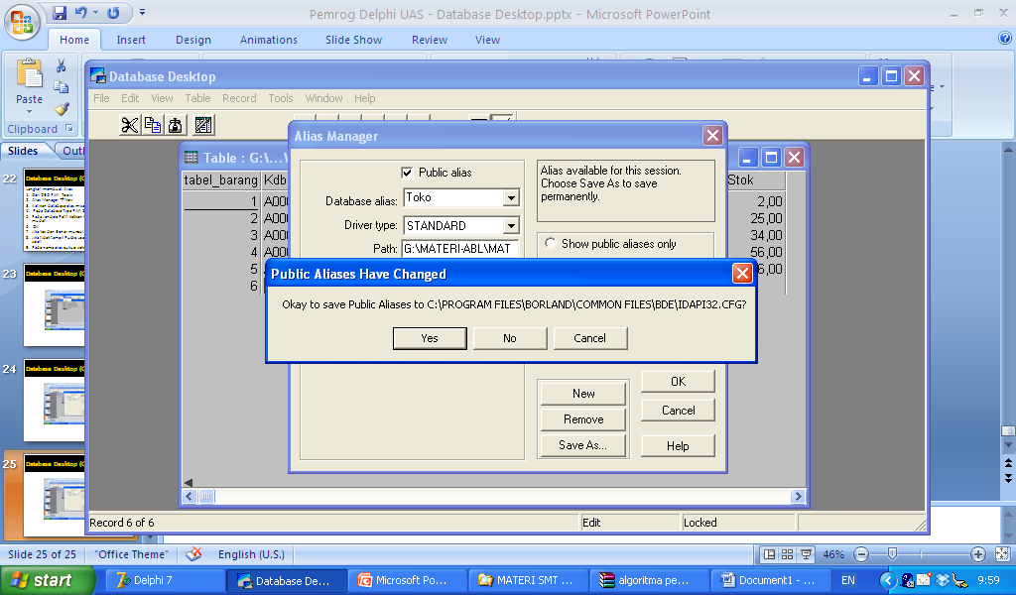
Database Desktop (Cont ..)
agung.abl@bsi.ac.id

Slide 27
Database Desktop (Cont ..)
agung.abl@bsi.ac.id
Latihan Boy
Buat Tabel tabel_pemasok
2. Buat secondary index untuk nmpemasok = nama dan ktpemasok=kota
3. Isi Data Pemasok Minimal 10 Record
Filed | Tipe Data | Size | Key
Kdpemasok | Alpha | 5 | *
Nmpemasok | Alpha | 30
Almpemasok | Alpha | 50
Ktpemasok | Alpha | 20
Tlppemasok | Alpha | 10

Slide 28
Database Desktop (Cont ..)
agung.abl@bsi.ac.id
TAMAT
☺

